Slide 1
Clock drawing test (machine learning) Вторая итерация

Slide 2
Постановка задачи
Представление каждого сервиса docker контейнером.
Реализация REST-API на серверной части
Реализация приёма REST-запросов на ML сервисе
Извлечение расположения цифр и других объектов на изображении на ML сервисе
Формирование логики оценки на ML сервисе

Slide 3
Методы решения, технологии
При выполнении задач для данной итерации, связанных с методами машинного обучения, использовалась библиотека EasyOCR от JaidedAI.

Slide 4
Результат (Docker-контейнеризация)
Было проведена организация проекта по docker-контейнерам. Используются следующие docker-контейнеры:
mse1h2024-clock-ml-backend — контейнер серверной части
mse1h2024-clock-ml-frontend — контейнер пользовательского интерфейса
mse1h2024-clock-ml-processing — контейнер ml сервиса
Для сборки и запуска проекта необходимо ввести:
docker-compose up --build

Slide 5
Результат (REST-API)
Была реализована REST-API передача запросов в следующих частях проекта:
Между пользовательским интерфейсом и серверной частью
Между серверной частью и ML сервисом

Slide 6
Результат (Извлечение расположения цифр)
Было реализовано извлечение расположения цифр из картинки, передаваемой на ML сервис. Для реализации извлечения использовалась библиотека EasyOCR.

Slide 7
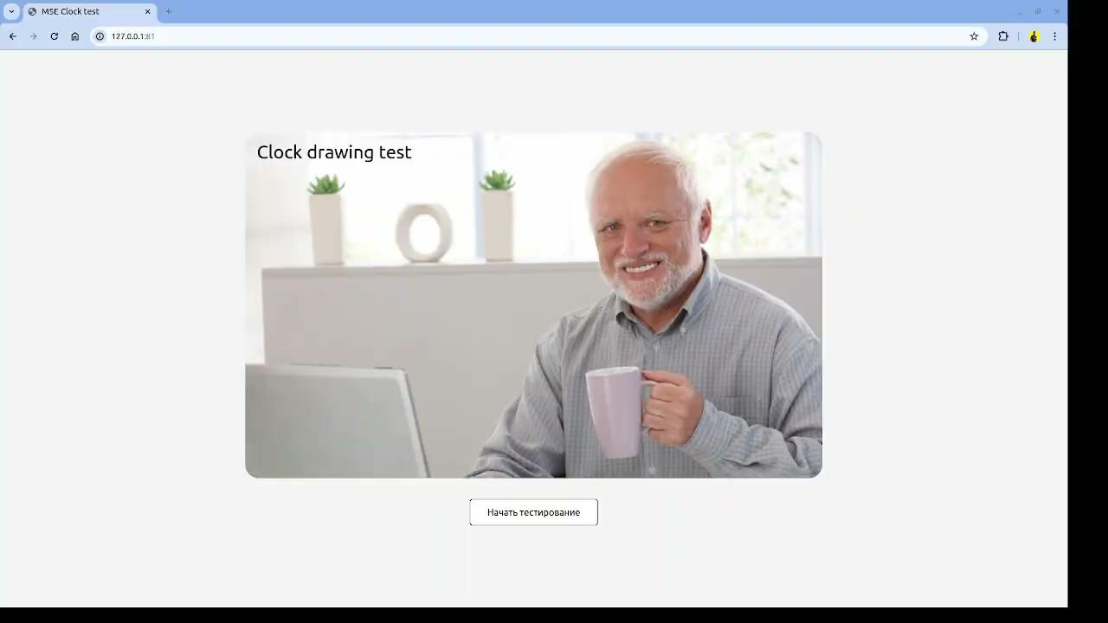
Результат (Формирование логики оценки)
На ML сервисе было реализовано формирование логики оценки. Оценка происходит после извлечения круга циферблата, стрелок и чисел часов.

Slide 8
Планы на следующую итерацию
Реализация передачи сообщений через RabbitMQ.
Написание интеграционных и функциональных тестов

Slide 9
Спасибо за внимание!

